Slide 1
TRIJATI KEBERADAAN : POHON HAYAT, GOTONG ROYONG DAN MERDESA
Taufik Rahzen
Budayawan

Slide 2
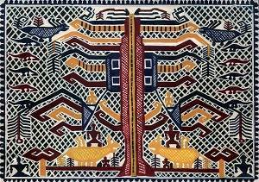
Alam selalu bergerak dan berubah. Daya gerak didorong oleh Hayat dan Maut. Suka dan Duka. Eros dan Patos. Hasil yang ingin dicapai adalah Abadi, Bahagia dan Kosmos. Inilah tatanan hidup baru. Normalitas baru.

Slide 3
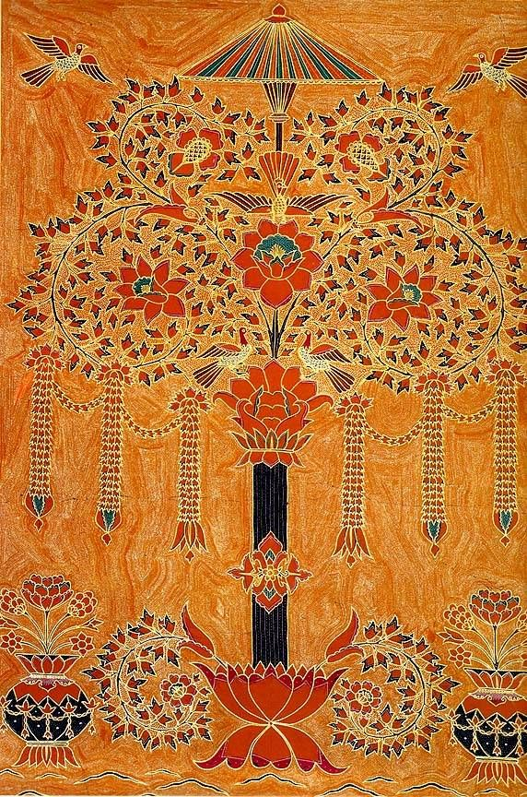
Pencarian dan pemujaan Pohon Hayat, mengakar kuat pada spritualitas Nusantara. Kalpawreksa (Kutai), Ksetra (Sriwijaya), Kalpataru(Jawa Kuna), Lontar (NusaTenggara), Sagu, Bambu dan Beringin yang menjadi simbol nasional. Pohon Hayat adalah mediasi dunia atas dan dunia bawah, antara manusia dan bumi, tempat benih keabadian di tanam. Dari pohon hayat ini, istilah penghayat dan memanjatkan doa digunakan dalam bahasa spritual.

Slide 4
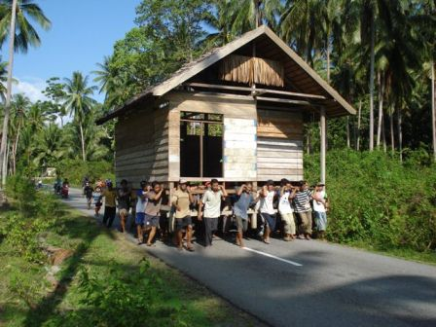
Gotong Royong adalah mewujudkan diri secara bersama yang disinari Pohon Hayat. Sikap bersama dan berbagi : Aku menggotong, Kau meroyong. Kami menggotong, Kita meroyong. Kerja menggotong, Bakti meroyong. Gotong royong adalah sikap, cara sekaligus tujuan dalam hidup bersama. Bung Karno meremas Pancasila dalam sila dasar : Gotong royong.

Slide 5
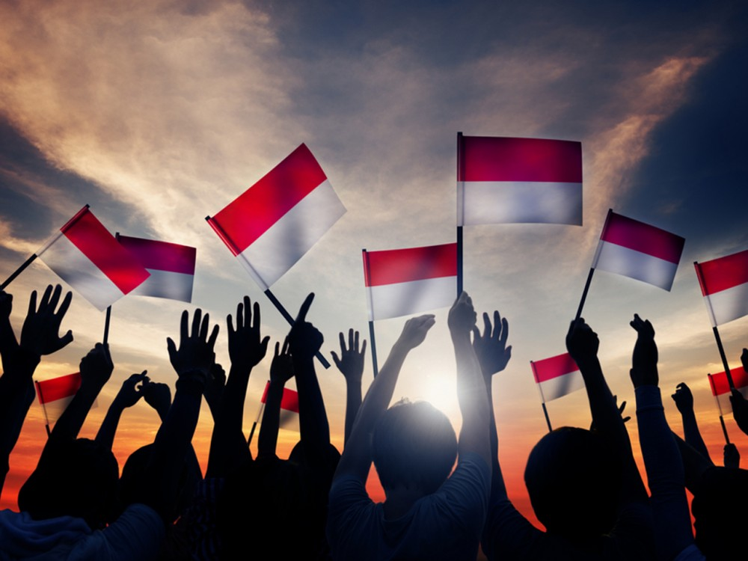
Merdeka dan Merdesa, merupakan tatanan sosial yang ingin dicapai. Merdeka adalah bebas dari penghambaan, rasa takut, ketimpangan dan kebodohan. Merdesa adalah tatanan yang ingin dicapai : tertib, berkecukupan, sahaja, beradab dan berkelanjutan.Merdeka dan Merdesa adalah realitas yang terus menerus diciptakan.

Slide 6
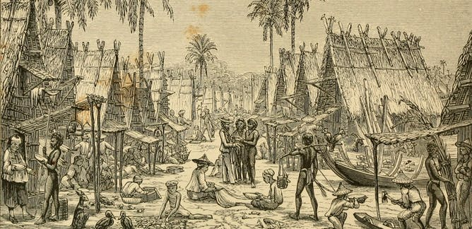
Tiga mutiara keberadaan ini (trijati) yang menjadi cara pikir, sikap dan tindak masyarakat Nusantara ketika berhadapan dengan perubahan dan transisi kehidupan. Melewati berbagai bencana, revolusi dan wabah : mereka selalu berpegang pada kepercayaan pada Pohon Hayat, Gotong Royong dan Merdesa. Sebuah evolusi spesies yang bersandar pada adaptasi dan kemampuan kerjasama dalam mempertankan jala kehidupan (Alfred Russel Wallace).

Slide 7
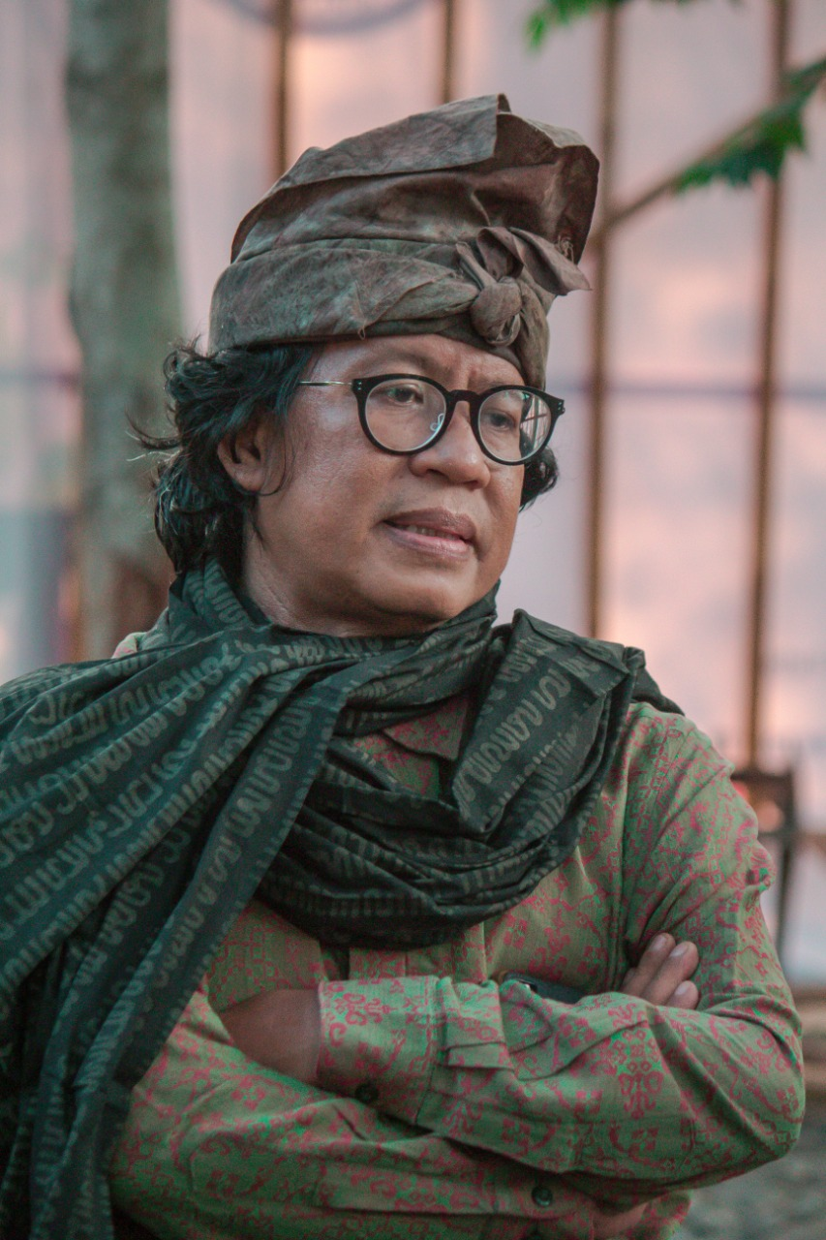
TERIMA KASIH
RAHAYU
Taufik Rahzen

